Slide 1



Direction régionale de l’environnement,
de l’aménagement et du logement
IMPACCT
Bretagne
Boîte à outils
Annexe 2. Poster climat modifiable
 |  | Imaginer les modes de vie des Bretons à horizon 2050 Démarche de prospective IMPACCT sur l’adaptation au changement climatique et l’évolution des modes de vie en Bretagne à horizon 2050
 | LICENCE OUVERTE OPEN LICENCE

Slide 2
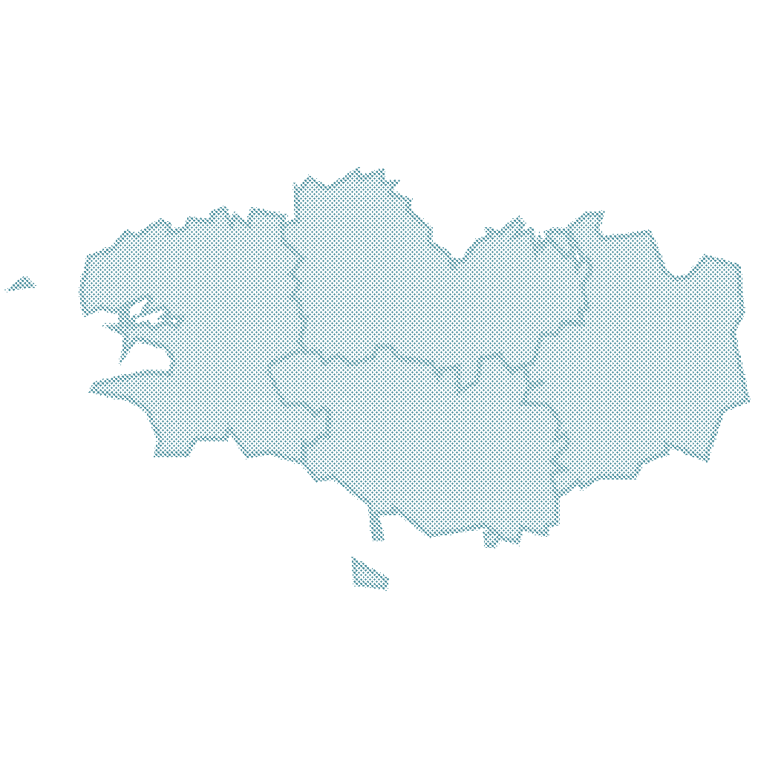
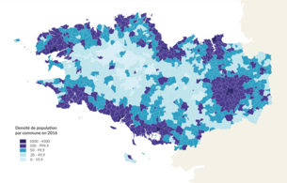
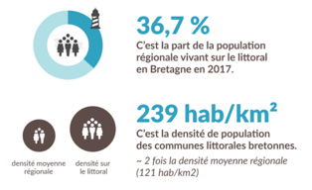
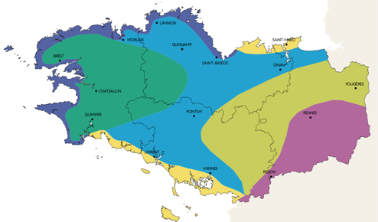

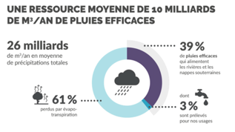
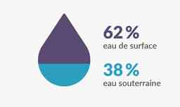

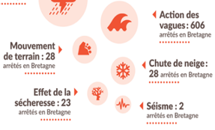
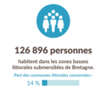
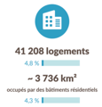
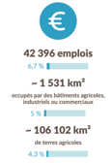
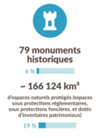
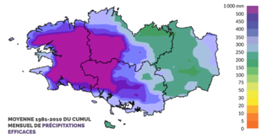

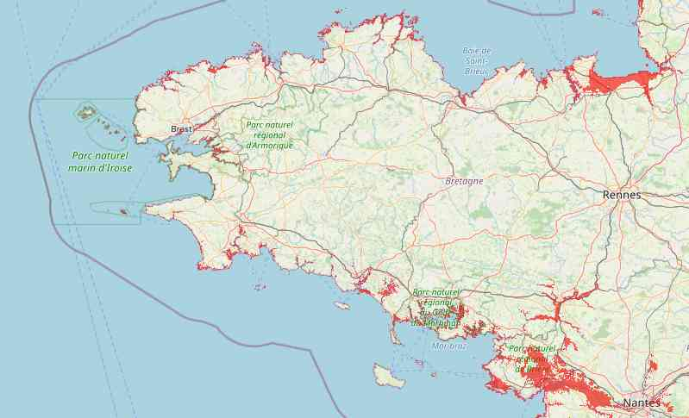
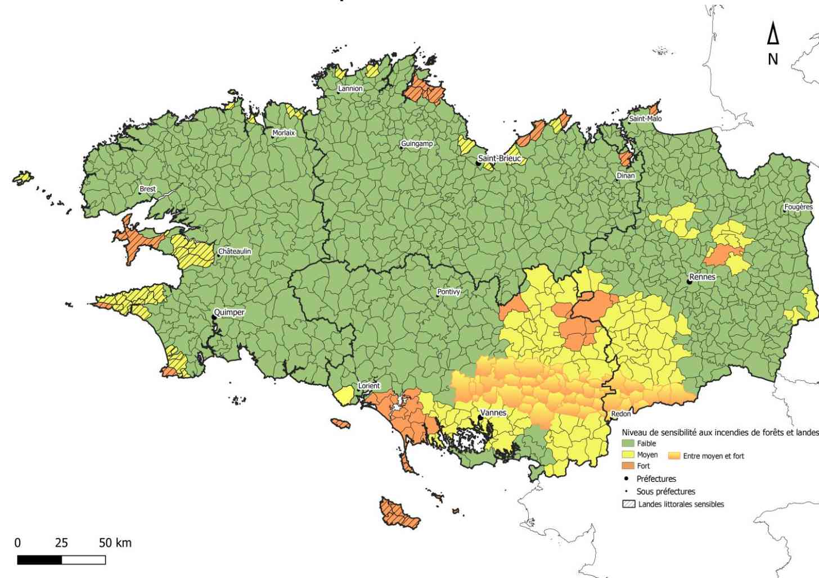
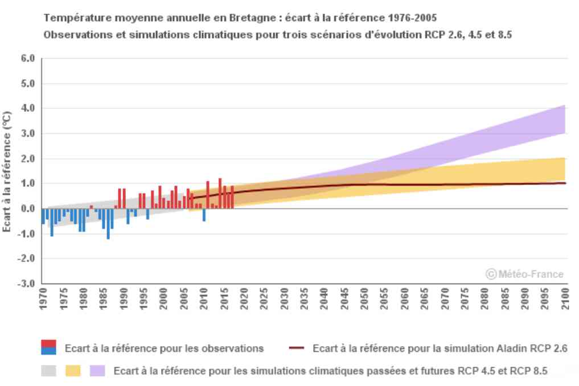
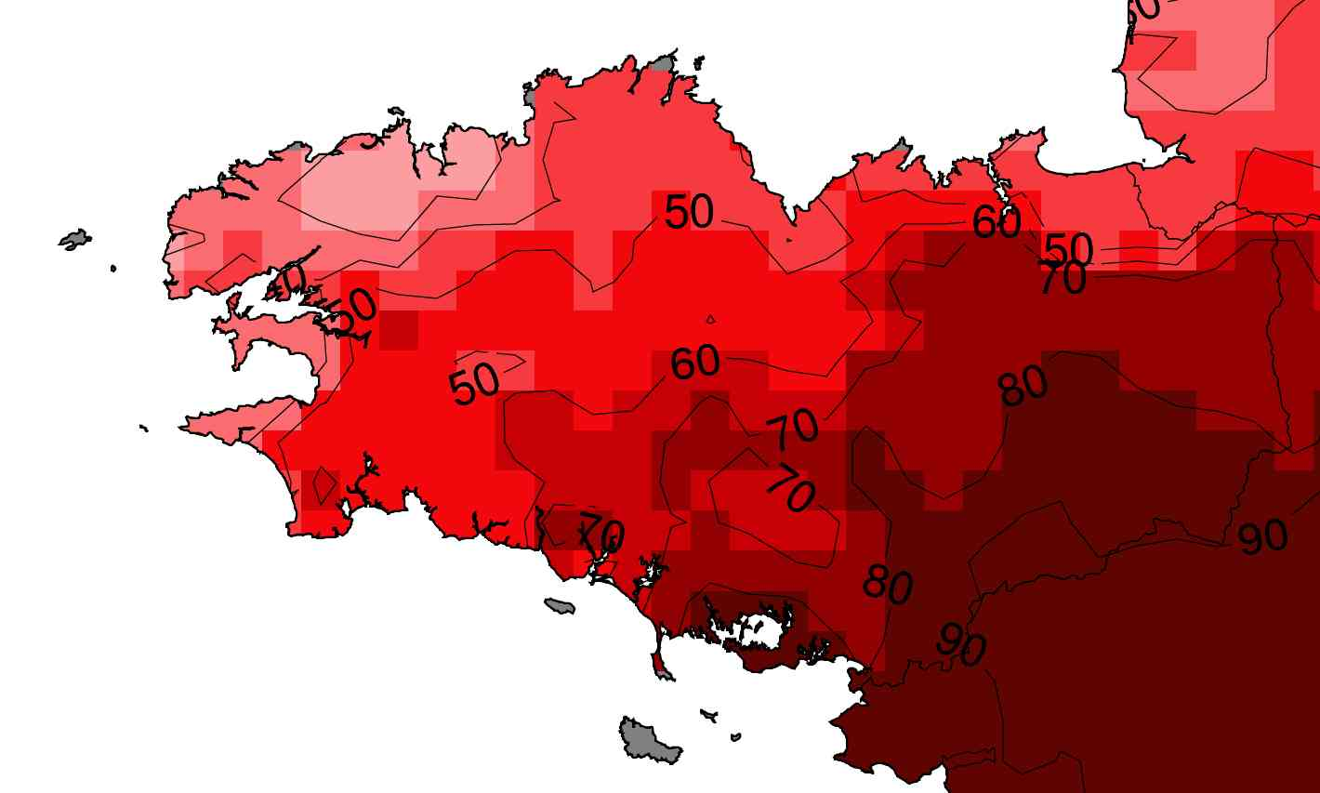
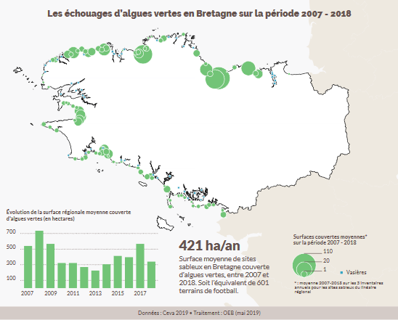
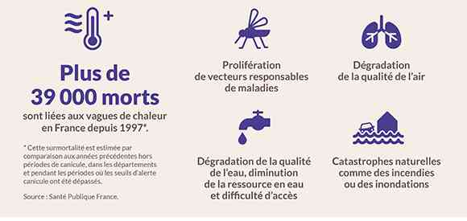
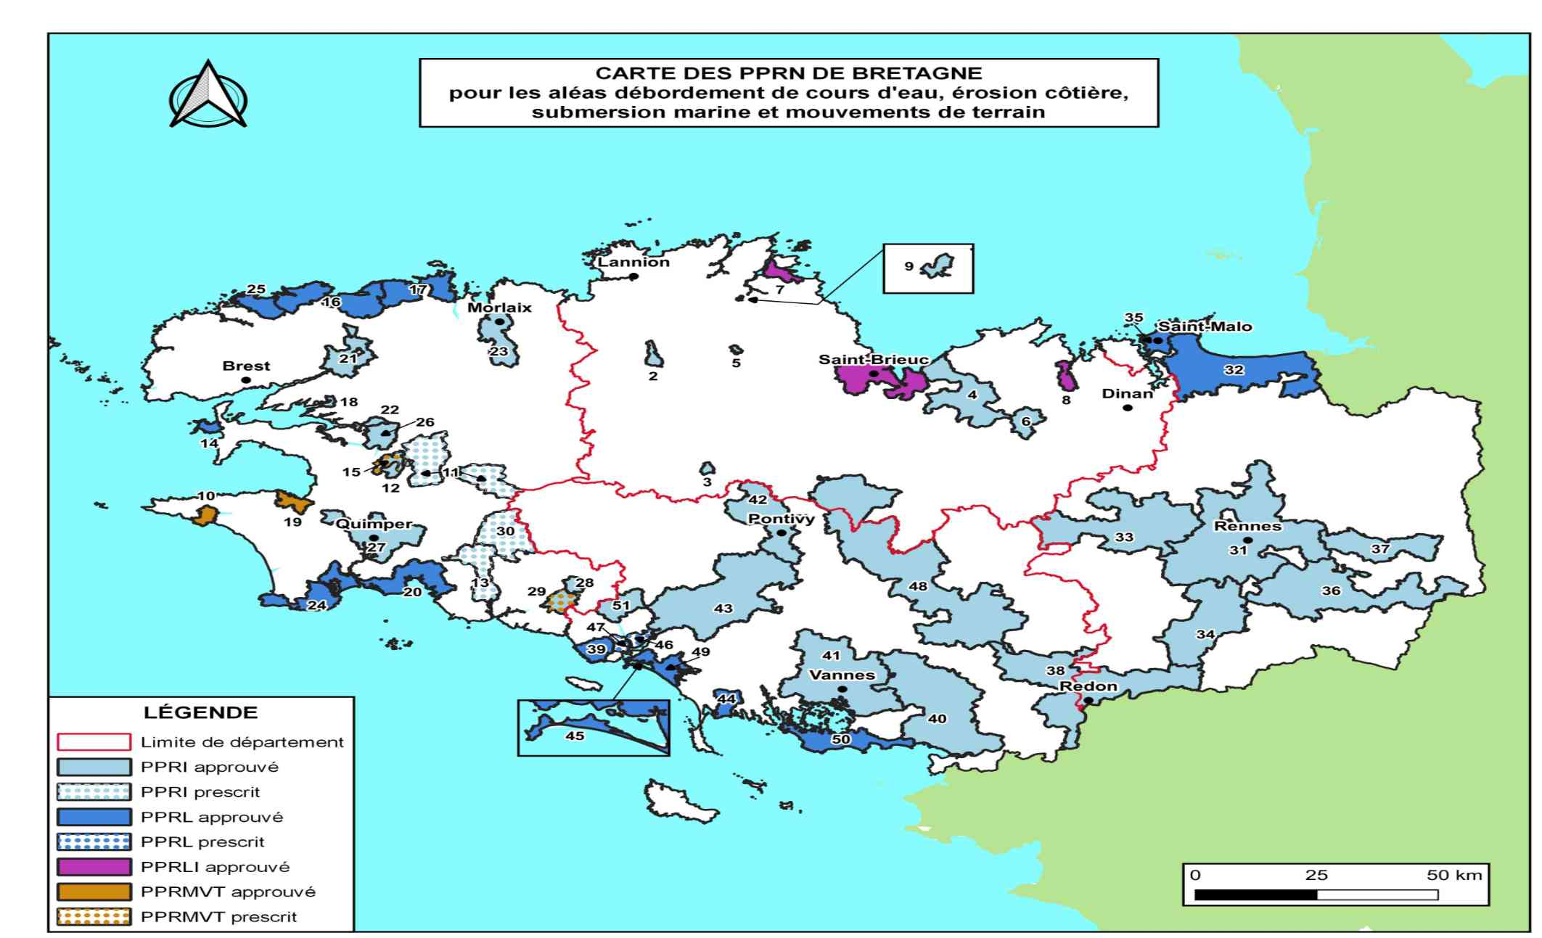
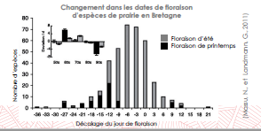

ﾲ
Quelques spécificités du territoire breton
1.
Les zones climatiques en Bretagne, avec
6 typologies contrastées et des microclimats
Le territoire est marqué par un fort gradient climatique Est-Ouest avec des précipitations plus faibles et des températures plus importantes dans la partie orientale de la Bretagne, particulièrement durant la période estivale. Ce gradient risque de s'accentuer avec le changement climatique avec une intensification des sécheresses et vagues de chaleur plus marquée à l'Est qu'à l'Ouest.
2.
Un territoire déjà soumis à un ensemble d’aléas naturels, notamment liés aux inondations, tempêtes et submersions
Les aléas les plus fréquents (submersions marines, inondations hivernales) auront tendance à se renforce. D’autres aléas plus rares jusqu’à présent risquent de considérablement augmenter (sécheresses, feux de forêts…).
3.
Un linéaire côtier important, dont la moitié est située en zones basses submersibles et concentre de nombreux enjeux menacés par l’élévation du niveau de la mer
4.
Une réserve en eau en majorité composée d’eaux de surface
75 % de l’eau potable proviennent de captages en surface, contre 25 % environ en France métropolitaine.
Seulement 39 % de l'eau de pluie alimentent rivières et nappes souterraines. La majorité des prélèvements (77 %) est destinée à l'eau potable, 20 % à l'agriculture, 3 % à l'industrie.
Inondation : 3 847
arrêtés de catastrophe naturelle en Bretagne
UNE RESSOURCE MOYENNE DE 10 MILLIARDS DE M2/AN DE PLUIES EFFICACES
Tempêtes : 1 276
arrêtés en Bretagne
Action des vagues : 606 arrêtés en Bretagne
Mouvement de terrain : 28
arrêtés en Bretagne
126 896 personnes
habitent dans les zones basses littorales submersibles de Bretagne
14% des communes littorales concernées
41 208 logements
4,8%
Environ 3 736 km² occupés par des bâtiments résidentiels
4,3%
42 396 emplois
6,7%
Environ 1 531 km² occupés par des bâtiments agricoles industriels ou commerciaux
5%
Environ 106 102 km²
de terres agricoles
4,3%
79 monuments historiques
6%
Environ 166 124 km² d’espaces naturels protégés (espaces réglementaires, sous protection foncières, et dotés d’inventaires patrimoniaux)
19%
… INÉGALEMENT RÉPARTIES SUR LE TERRITOIRE
Littoral (Venté, étés frais mais doux en hiver, pluies moyennes)
Littoral doux (Venté, étés cléments)
Monts d'Arrée (Hivers froids, peu de chaleurs, fortes pluies)
Intérieur (Climat médian, à dominante plus océanique)
Intérieur Est (Hivers plus frais, été plus chauds, pluies modérées)
Sud Est (Étés relativement chauds et ensoleillés)
Chute de neige : 28 arrêtés en Bretagne
Effet de la sécheresse : 23
arrêtés en Bretagne
Séisme : 2
arrêtés en Bretagne
Fonds : © IGN BDCARTO ® 2017
Réalisation : OEB 2020
Données Gaspar export du 10/04/2018
Traitement OEB (2018)
L’environnement en Bretagne, OEB 2018
Données Calculs effectués par l’UBO dans le cadre du projet Osirisc. Les chiffres donnés sont des ordres de grandeur
Réalisation OEB mai 2020
Données : AELB, AFB, Dreal Bretagne, base de données Eider. carte de répartition des pluies efficaces moyennes en 1981-2010, météo France
Traitement : OEB (janvier 2019)
Projection et conséquences du changement climatique en Bretagne…
Une hausse des températures déjà significative avec un réchauffement net accentué depuis les années 1980, un réchauffement plus marqué au printemps, en été et une diminution du nombre de jours de gelée
L'aggravation des épisodes de submersion et de l’érosion du fait de l’élévation du niveau de la mer
Le risque incendie sera accru
Zones exposées à l'élévation du niveau de la mer à marée haute
En 300 ans, le niveau marin a augmenté de 30 cm en Bretagne*, avec une accentuation depuis les années 1990 (+ 3,2 mm par an).
Les projections futures indiquent une élévation probable du niveau moyen mondial de la mer comprise entre 30 cm et 1 m à l’horizon 2100 selon le scénario d’émission du GIEC.
L’évolution de la fréquence et de l’intensité des tempêtes en Bretagne reste aujourd’hui incertaine. Toutefois, la hausse du niveau marin augmentera l’ampleur des submersions lors des événements extrêmes. Elle entraînera également l’envahissement, régulier puis permanent, des zones basses littorales et accentuera l’érosion du trait de côte.
Carte du risque incendie de forêts et landes
Une partie de la végétation bretonne est hautement inflammable (pin maritime, landes, forêts ouvertes…).
Le réchauffement climatique allongera la saison des incendies et accentuera les conditions favorables aux départs de feu. La saison touristique accentuera cette pression en période estivale.
L’augmentation prévisible de l’attractivité touristique accentuera d’autant plus ce risque dans certains territoires.
Le climat breton s’est réchauffé de 0,3 ° en moyenne par décennie depuis 1961.
À cause de l’inertie des émissions de gaz à effet de serre déjà produites, les projections climatiques montrent une poursuite du réchauffement annuel jusqu'aux années 2050, quel que soit le scénario du GIEC envisagé.
Sur la seconde moitié du XXIe siècle, l’évolution de la température moyenne annuelle diffère significativement selon le scénario considéré. Le seul qui stabilise le réchauffement est le scénario RCP2.6 (lequel intègre une politique climatique visant à faire baisser les concentrations en CO2). Selon le RCP8.5 (scénario sans politique climatique), le réchauffement pourrait dépasser 3°C à l'horizon 2071-2100 (scénarios du rapport du GIEC 2021).
©BRGM , sealevelrise.brgm.fr
* Enregistrements du marégraphe de Brest
Réalisation : DRAAF Bretagne - 2021 / Sources : BDIFF / SDIS / IGN / INSEE / Camen / Data.gouv.fr
La tension sur la ressource en eau sera exacerbée, avec des conséquences multiples. L’accentuation du déficit d’eau couplée à l’augmentation des températures laisse craindre une hausse de l’évapotranspiration et des sécheresses, particulièrement estivales
La production et le transport de l'énergie seront fragilisés.
Les dégâts matériels sur les infrastructures et bâtiments vont augmenter
L’entretien des réseaux routiers pourra par exemple être plus fréquent, et les réparations des infrastructures plus importantes, avec des conséquences économiques pour les collectivités qui devront envisager une gestion des usagers différente, en lien avec l’augmentation potentielle des coupures de réseaux dues aux événements climatiques extrêmes.
https://meteofrance.com/climathd
Sans une politique climatique volontariste, le nombre de journées d’été pourrait monter à plus de 55 par an à l’horizon 2100.
Nombre de journées d’été (+ de 25° - moyenne estivale)
Horizon lointain (2071-2100) – RCP 8.5
Météo France
Les conflits d’usage s’intensifieront : besoins croissants du secteur agricole (hausse des besoins en irrigation, augmentation des quantités nécessaires à l’abreuvement du bétail…), augmentation de la population annuelle liée à l’attractivité du territoire comme estivale liée au tourisme...
Une fragilisation de la quantité d’eau disponible est également à craindre. A titre d’exemple, la hausse du niveau marin couplée à une intensification des prélèvements des eaux souterraines accentueront le phénomène d’intrusion d’eau salée dans les nappes phréatiques proches du littoral causant une perte irréversible de certains captages.
La qualité de l’eau risque également d’encore se dégrader, la hausse des températures et la diminution du débit des cours d’eaux favorisant la concentration des polluants et l’eutrophisation (à l’origine notamment du développement des algues vertes).
Cerema : Infrastructures routières, S’adapter aux changements climatiques, une nécessité – Collection Le Petit Essentiel
Les impacts sanitaires seront multiples pour une population en croissance
Données Météo France https://meteofrance.com/climathd
Accentuation du stress thermique dû aux vagues de chaleur, dégradation de la qualité de l’air et de l’eau ou encore aggravation des allergies sont autant de conséquences attendues du dérèglement climatique dans les années à venir.
Elles nécessiteront une prévention et une prise en charge adaptée, dans une région attractive dont la population devrait croître de 400 000 habitants entre 2018 et 2040 (scénario central de l’INSEE), soit une augmentation de 12 % contre 8 % au niveau national.
Une légère tendance à la hausse des précipitations futures,
mais une répartition différente
Plan de Prévention des Risques Naturels*
Le volume annuel de précipitations connaîtra vraisemblablement une légère augmentation en Bretagne à l’horizon 2071-2100, mais leur répartition sera modifiée, avec une augmentation en hiver et une diminution en été. De plus, les épisodes de fortes pluies, à l’origine des inondations fluviales en hiver et des inondations par ruissellement en cas de sols artificialisés, saturés ou secs, devraient se multiplier. Les inondations sont la première source de catastrophe naturelle en Bretagne : elles représentent 75 % des arrêtés depuis 1982.
En parallèle, les projections montrent un assèchement des sols en toutes saisons.
Réalisation : OEB mars 2022 / Sources : Baromètre de la santé environnement en Bretagne, édition 2020
Données CEVA 2019
Traitement OEV (mai 2019)
Le changement climatique va fragiliser les écosystèmes
Les impacts du changement climatique attendus sur la filière agricole sont importants. Les activités maritimes seront elles aussi fortement touchées
Tous les écosystèmes seront impactés : dépérissement des forêts, acidification des océans, déplacement des espèces vers le Nord entraîneront une perte de biodiversité, une baisse de certaines ressources, une modification des paysages, la perturbation du cycle de l’eau...
Ils se concrétiseront par la baisse des rendements de certaines cultures, l’aggravation des dégâts en cas de gel tardif, l’accentuation de la vulnérabilité des végétaux aux parasites et une forte variabilité interannuelle des rendements en fonction des températures et précipitations.
Les ressources halieutiques, déjà fragilisées par la surpêche et les nombreuses pollutions, seront soumise à une acidification croissante des océans, entraînant une déstabilisation de l’ensemble de la chaîne alimentaire marine.
Carte des Plan de prévention des risques naturels prévisibles (PPRN)
Données et réalisation : DREAL Bretagne – octobre 2021
Massu, N., et Landmann, G., 2011, Connaissance des impacts du changement climatique sur la biodiversité en France métropolitaine – synthèse de la bibliographie, MEDDTL, 179 p.
ORACLE, Etat des lieux sur le changement climatique et ses incidences agricoles en région Bretagne, 2021
ORACLE, Etat des lieux sur le changement climatique et ses incidences agricoles en région Bretagne, 2021
Notes:
2

